Slide 1
Предметно-
пространственная среда
в группах
(психологические аспекты)

Slide 2
Предметно-пространственная среда- это система материальных объектов деятельности ребенка, функционально моделирующая содержание его духовного и физического развития.

Slide 3
Организация предметно-пространственной среды в группах
Возрастные особенности
Психологические особенности

Slide 4
Новообразования возраста

Slide 5

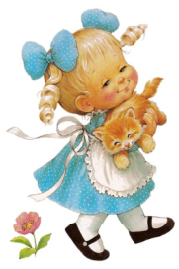
Гендерные различия в ведущей деятельности
Предметно-орудийная Коммуникативная
деятельность деятельность
У мальчиков
У девочек

Slide 6
Общий вид группы
Игровой
Яркий
Предметный

Slide 7
При создании предметно-пространственной среды в группах необходимо исходить из особенностей:
-возрастных
-личностных
-антропометрических
-физиологических

Slide 8
1. Охрану и укрепление физического и психического здоровья детей;
2. Эмоциональное благополучие каждого ребенка;
3. Интеллектуальное развитие;
4. Создание условий для развития личности;
5. Приобщение детей к общечеловеческим ценностям;
6. Взаимодействие с семьей с целью оптимизации воспитательного процесса.

Slide 9
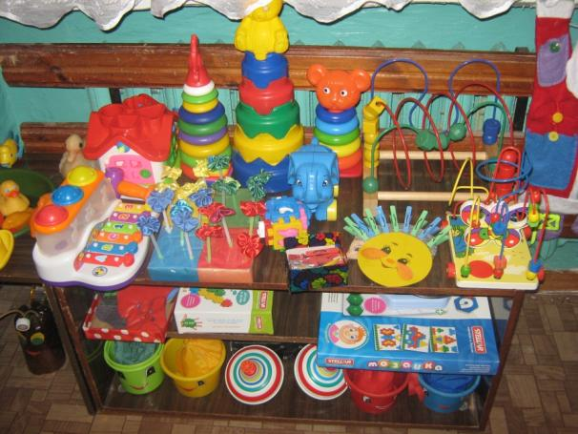
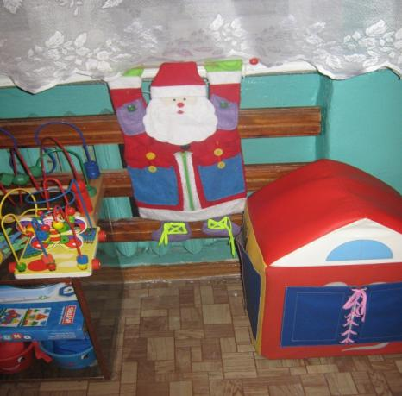
Организация предметно-пространственной среды для детей в ДОУ должен включать и сенсорный уголок

Slide 10
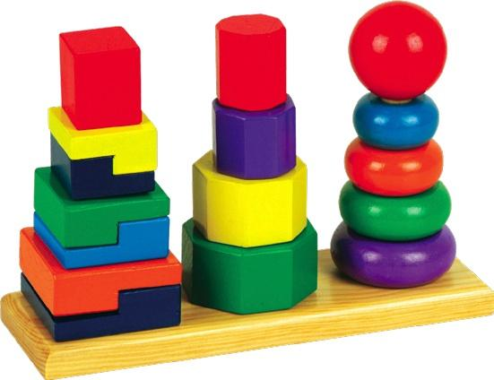
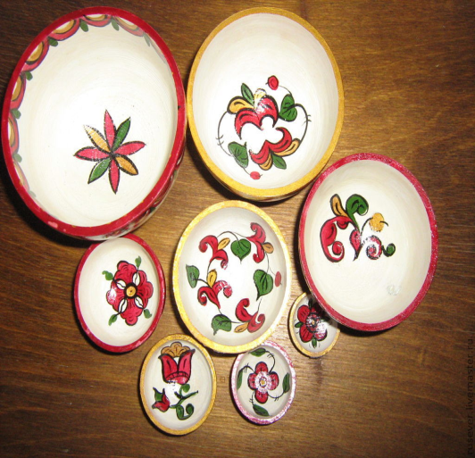
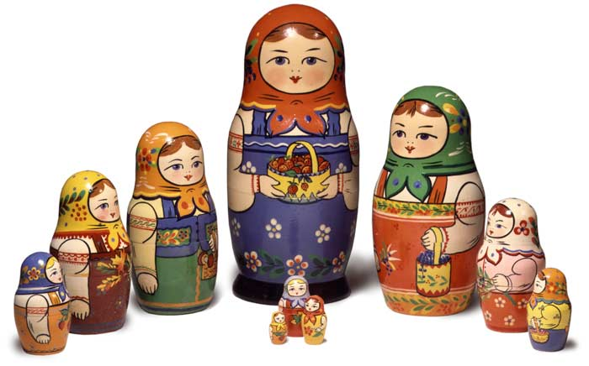
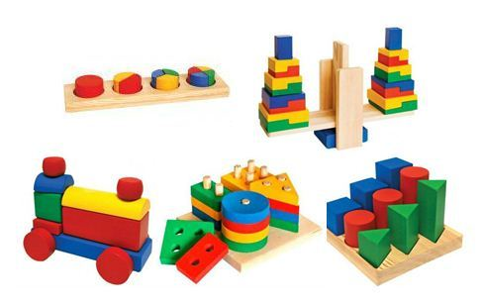
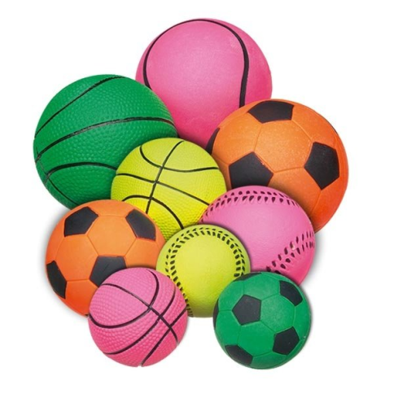
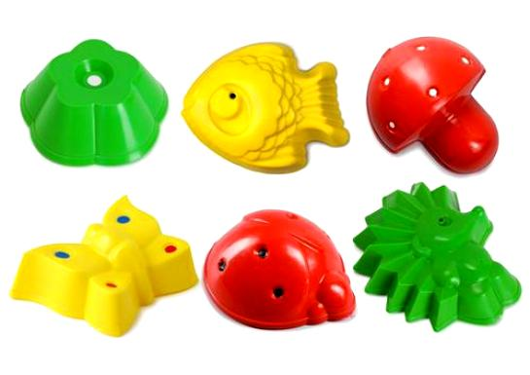

Slide 11
Предметная среда должна быть каждый раз новая, информативная, а главное удобная.

Slide 12
Спасибо за внимание!

